Slide 1
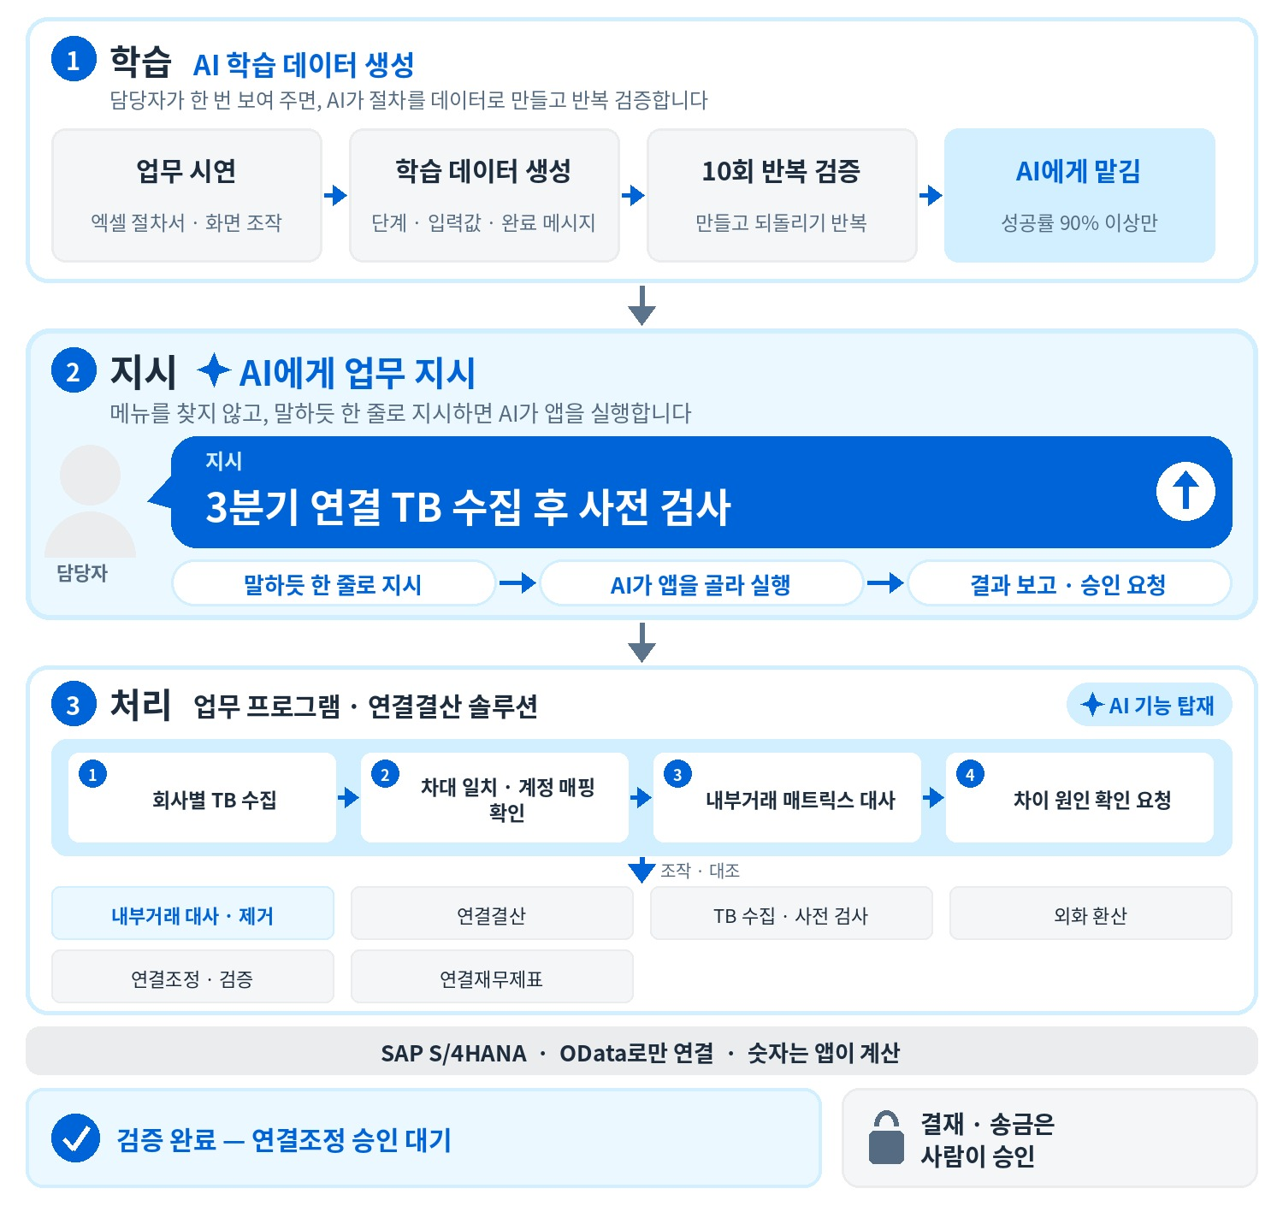
제안서
[고객사]
연결결산 솔루션
내부거래 대사 · 제거부터 TB 수집 · 외화 환산 · 연결조정 · 연결재무제표까지 — 12가지 검증과 직무 분리 승인으로 마감합니다.
제안사
피지비앤컴퍼니 (PGB&Company)
담당자
임민택
작성일
2026-11-06
버전
v1.0
본 문서는 검토용으로 작성되었으며, 제안사의 동의 없이 외부에 배포할 수 없습니다.

Slide 2
이 제안서로 결정하실 것
결정 요약
연결결산 솔루션 파일럿 승인 — 다음 분기 연결 1회 병행 적용
01
결정권자
02
권장안
03
결정 기준 · 일정
최종 결정: CFO
검토: 연결회계 팀장 · 자회사 재무 담당 · 외부감사인 · IT · ERP 팀장
B. 파일럿 (권장) — 분기 연결 1회 기존 방식과 병행
비교: A. 현행 유지 · C. 전면 도입
최근 10회 중 9회 이상 성공 · 기존 데이터 변경 0건 · KPI 개선
4주 안에 결정, 결정 다음 주 착수

Slide 3
목차
01
제안 배경
연결결산의 지금과 앞으로
04
도입 방안
연결 구조 · 일정 · 가격
02
솔루션 개요
2개 앱 구성 · 특장점 · 기대효과
05
의사결정
대상자 · 선택안 · 결정 기준 · 일정
03
기능 상세
내부거래 대사 · 제거, 연결결산
06
부록
가격 · 제안사 소개

Slide 4
01
01 제안 배경
02 솔루션 개요
제안 배경
03 기능 상세
04 도입 방안
회사가 늘수록 연결결산은 엑셀이 감당하기 어렵습니다.
05 의사결정

Slide 5
원장에서 연결재무제표까지 같은 숫자로
제안 배경
제안 배경
지금의 방식
앞으로의 방식
사람이 반복하는 일
앱과 AI가 처리하고 사람은 판단
회사별 TB를 메일로 수집
법인마다 다른 양식의 TB를 받아 엑셀로 합칩니다.
업무 프로그램에 AI 기능 탑재
모든 업무 앱에 AI 패널이 들어 있어, 앱을 학습한 AI가 지시 한 줄로 조회 · 입력 · 보고를 처리합니다.
내부거래 차이 확인 지연
회사 간 채권 · 채무, 매출 · 매입 차이를 메일로 묻고 기다립니다.
SAP 원장에서 바로
회사 · 거래 상대 · 계정 · 금액을 SAP 원장에서 받아 짝을 검증합니다.
조정분개를 손으로
제거 분개와 미실현손익을 엑셀로 계산해 다시 입력합니다.
매트릭스 대사 · 확인 요청
원본 줄이 매트릭스 칸으로 모이는 과정을 보며 차이를 조정 · 확인 요청합니다.
조정분개 자동 생성
조정분개를 원천에서 자동으로 만들고 12가지 검증과 승인으로 마감합니다.

Slide 6
02
01 제안 배경
02 솔루션 개요
솔루션 개요
03 기능 상세
04 도입 방안
내부거래 대사 · 제거 → 연결결산의 두 단계입니다.
05 의사결정

Slide 7
2개 앱으로 내부거래부터 연결재무제표까지
연결결산 솔루션 · 앱 2개
솔루션 개요
내부거래를 먼저 대사 · 제거하고, 그 결과로 연결결산을 마감합니다.
결산 확인
연결 결산
내부거래 대사 · 제거
연결결산
그룹 회사 간 채권 · 채무, 매출 · 매입을 대사하고 차이 조정 · 확인 요청 · 연결 제거 분개 · 마감까지 처리합니다.
회사별 TB · 연결회사 · 환산환율 · 내부거래 · 미실현손익을 업로드하거나 SAP 와 동기화해, 내부거래와 미실현손익을…

Slide 8
연결결산 솔루션의 세 가지 특장점
특장점
솔루션 개요
01
매트릭스 대사
02
원인 기록 · 확인 요청
03
12가지 검증 · 직무 분리
SAP 원장의 원본 줄이 회사 × 거래 상대 매트릭스 칸으로 모이는 과정을 보면서 차이를 찾습니다.
내부거래 차이는 원인을 기록하게 하고, 상대 회사에 확인 요청을 보내 회신을 받습니다.
조정분개를 원천에서 자동으로 만들고, 12가지 검증과 직무 분리 승인으로 마감합니다.

Slide 9
숫자로 보는 연결결산 솔루션
기대효과
솔루션 개요
2개
12가지
0
연결결산 앱
마감 전 검증
내부거래 제거 후 잔여
내부거래 대사 · 제거 / 연결결산
연결조정 자동 생성 후 검증
대사 · 제거 후 차이 확인

Slide 10
03
01 제안 배경
02 솔루션 개요
기능 상세
03 기능 상세
04 도입 방안
앱마다 실제 화면과 도입 전 · 후를 보여 드립니다.
05 의사결정

Slide 11
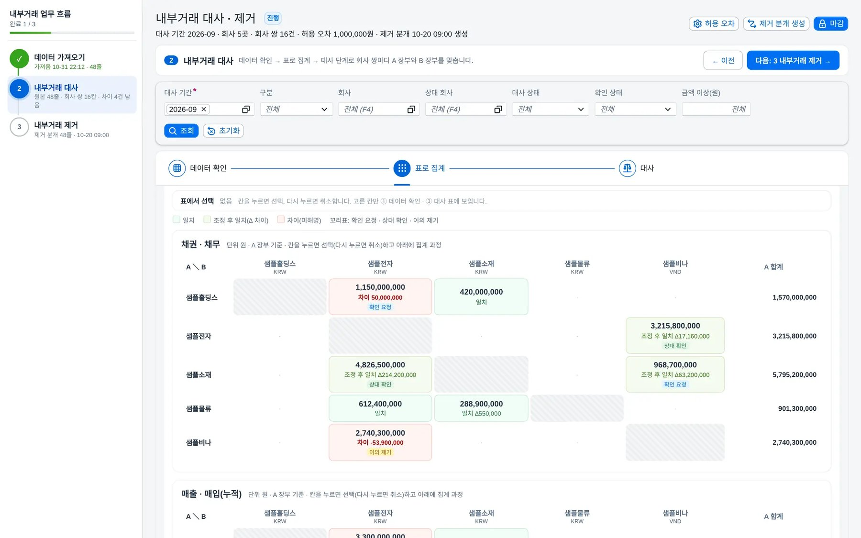
내부거래 대사 · 제거
기능 1 · 결산 확인
기능 상세
SAP 원장에서 회사 · 거래 상대 · 계정 · 금액을 받아 짝을 검증하고, 원본 줄이 매트릭스 칸으로 모이는 과정을 보면서 차이를 조정 · 확인 요청한 뒤, 제거 분개를 만들고 마감합니다.
01
SAP 원장에서 가져오기 · 짝 검증
SAP 퍼블릭 원장 분석 CDS 에서 회사 × 계정 × 거래 상대로 묶어 받고, 계정 매핑으로 원본 줄을 만든 뒤 A 쪽 · B 쪽 합계와 회사 쌍 짝을 검증합니다.
02
원본 → 표 집계 과정 공개
원본 한 줄이 어느 표 · 칸 · 장부로 가는지, 칸 하나가 어떤 원본 줄의 합인지 화면에서 보여 줍니다.
03
회사 간 매트릭스 · 칸 선택
채권 · 채무, 매출 · 매입을 A 회사 × B 회사 매트릭스로 보여 주고 일치 · 조정 후 일치 · 차이를 색으로 구분합니다.
04
원인별 차이 조정
미착 · 환율 · 기간 귀속 · 단가 · 오류 원인과 귀속 회사 · 근거로 차이를 설명합니다.
회사 간 매트릭스

Slide 12
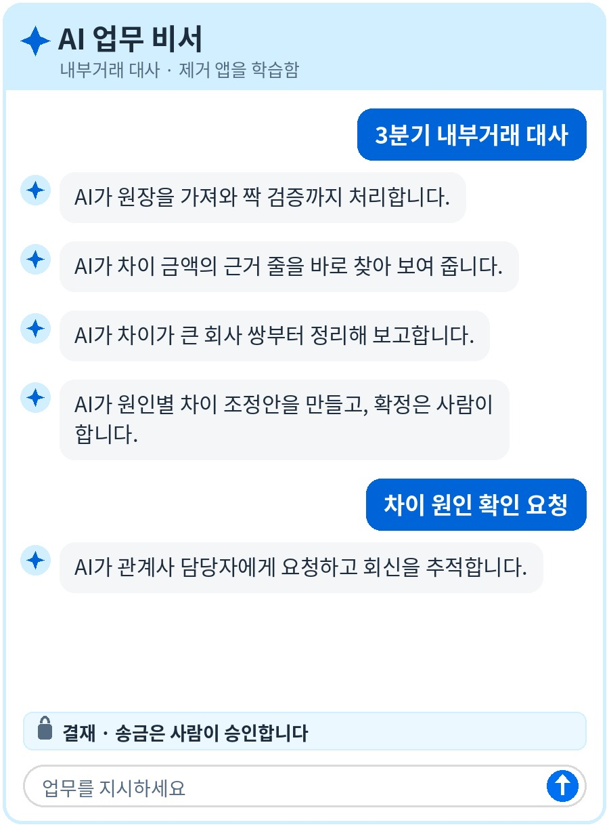
내부거래 대사 · 제거 — 도입 전 · 도입 후
기능 1 · 결산 확인
기능 상세
포인트 | 도입 전 — 사람이 직접 | 도입 후 — AI에게 지시
SAP 원장에서 가져오기 · 짝 검증 | 원장 보고서를 내려받아 엑셀로 관계사 금액을 골라냅니다. | “3분기 내부거래 대사” → AI가 원장을 가져와 짝 검증까지 처리합니다.
원본 → 표 집계 과정 공개 | 합계만 보고 근거 줄을 다시 찾습니다. | AI가 차이 금액의 근거 줄을 바로 찾아 보여 줍니다.
회사 간 매트릭스 · 칸 선택 | 회사 쌍마다 엑셀 시트를 열어 금액을 비교합니다. | AI가 차이가 큰 회사 쌍부터 정리해 보고합니다.
원인별 차이 조정 | 차이 설명이 메일과 메모에 흩어집니다. | AI가 원인별 차이 조정안을 만들고, 확정은 사람이 합니다.
확인 요청 · 이의 이력 | 누가 언제 무엇을 확인했는지 남지 않습니다. | “차이 원인 확인 요청” → AI가 관계사 담당자에게 요청하고 회신을 추적합니다.

Slide 13
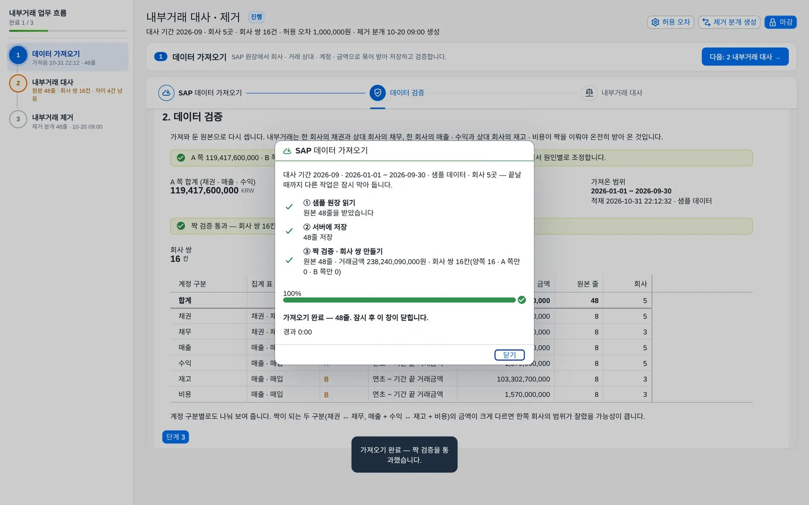
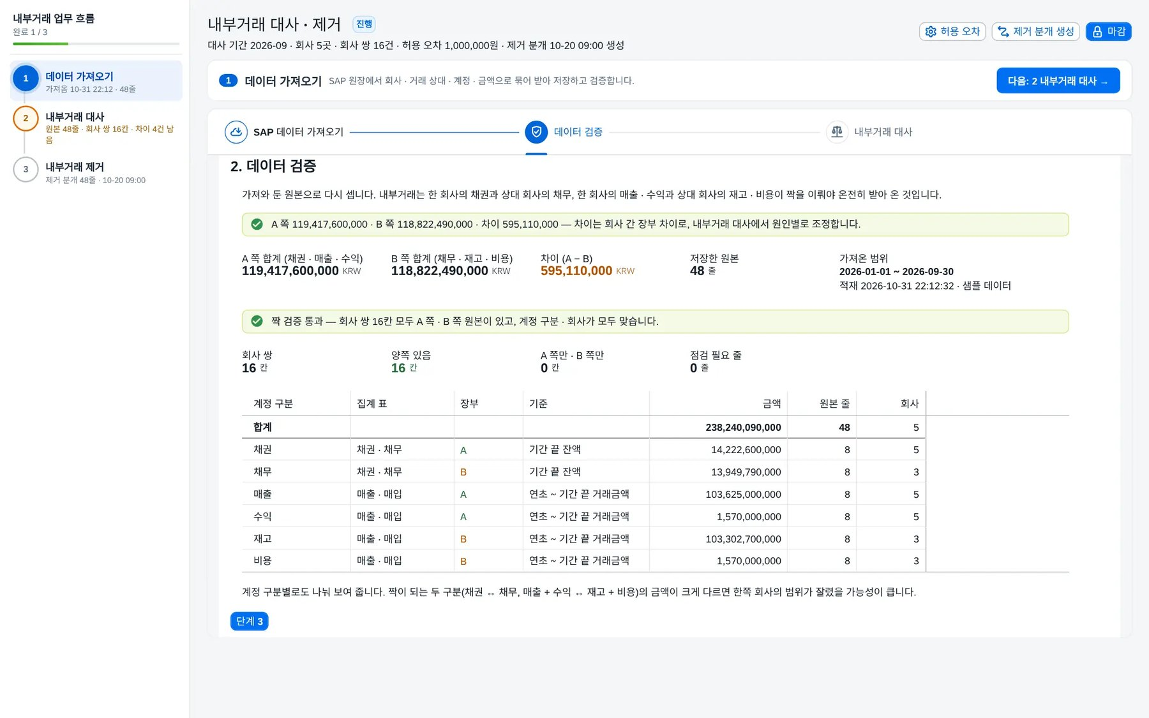
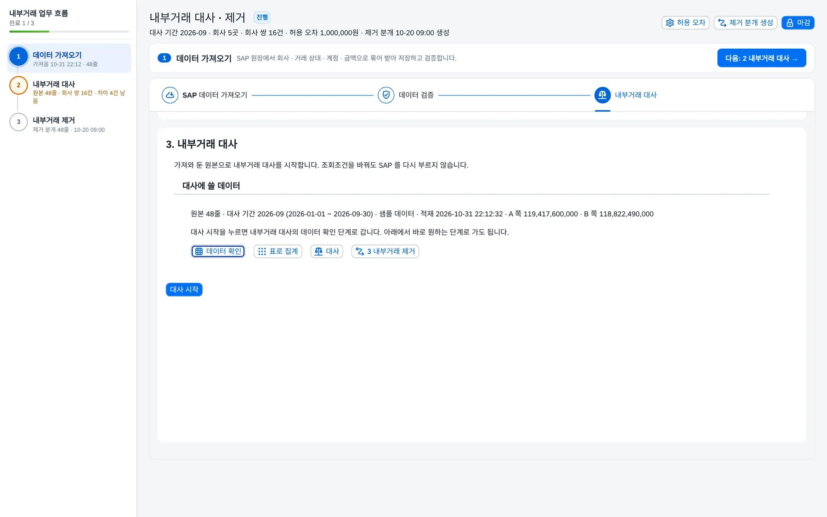
내부거래 대사 · 제거 — 주요 화면
기능 1 · 화면
기능 상세
2 데이터 검증
가져오기 진행 창
3 내부거래 대사 시작

Slide 14
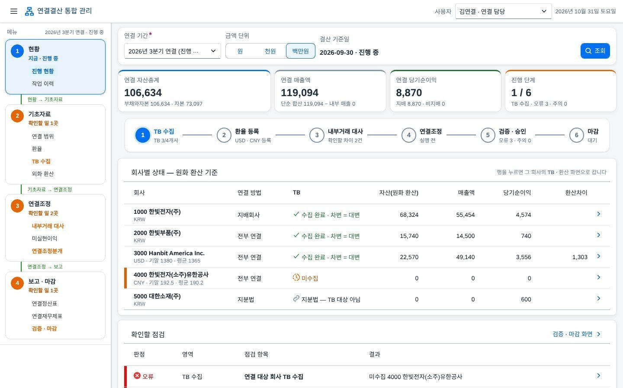
연결결산
기능 2 · 연결 결산
기능 상세
회사별 TB 를 모아 규칙대로 환산하고, 내부거래 차이는 원인을 기록하게 하며, 조정분개를 원천에서 자동으로 만들어 12가지 검증과 직무 분리 승인으로 마감합니다.
01
TB 수집 · 사전 검사
회사별 CSV(계정 · 차변 · 대변)를 올리기 전에 계정과목표 · 연결 전용 계정 · 차대 일치를 먼저 확인하고, 내부거래 명세와 TB 관계사 계정을 맞춥니다.
02
외화 환산 규칙
기말 · 평균 · 역사적 환율과 이익잉여금 이월 환산액으로 환산하고, 남는 차이를 해외사업환산차이로 보여 줍니다.
03
내부거래 매트릭스 대사
회사 쌍마다 채권 · 채무, 매출 · 매입, 배당을 원화로 비교하고 허용 범위를 넘는 차이는 원인(미착 · 손익)을 기록해야 진행됩니다.
04
연결조정 자동 생성
채권 · 채무 · 매출 · 배당 제거, 미실현이익(기말 · 기초), 투자 · 자본 상계(영업권), 비지배지분, 지분법을 원천에서 한 번에 만듭니다.
진행 현황

Slide 15
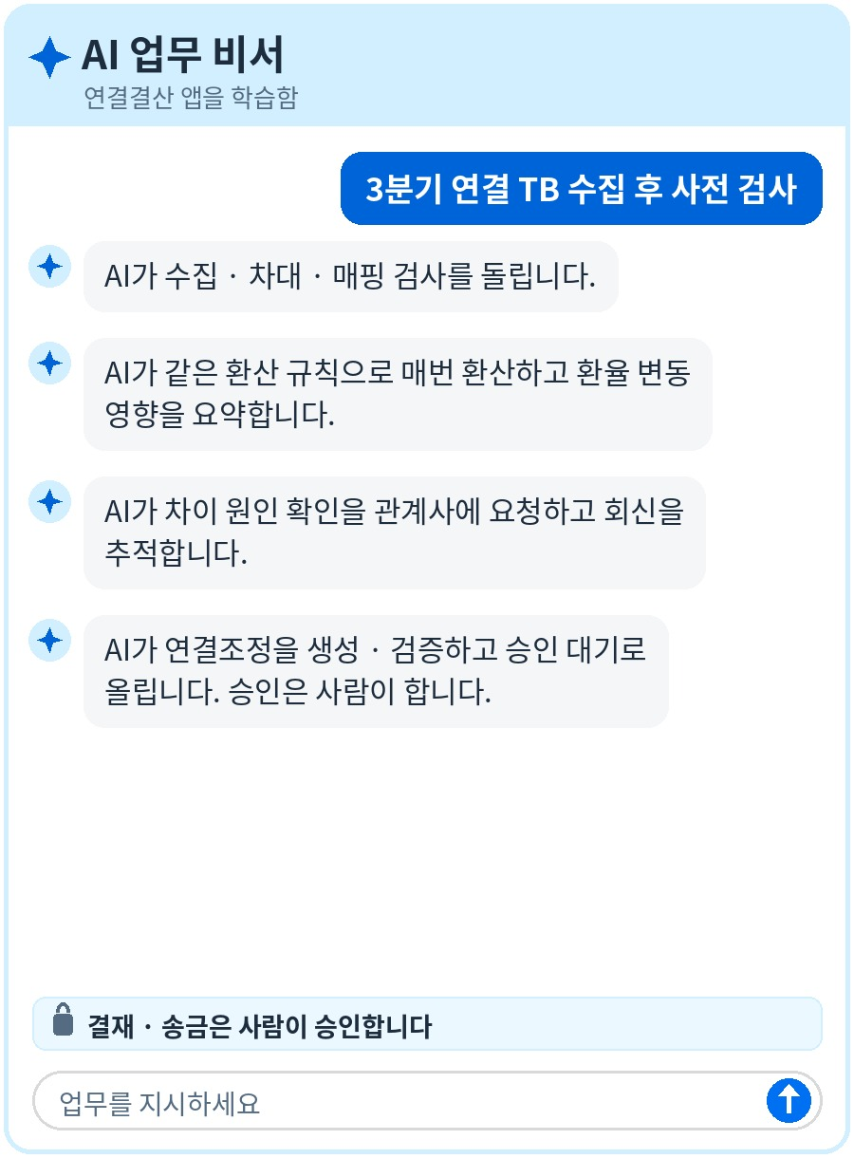
연결결산 — 도입 전 · 도입 후
기능 2 · 연결 결산
기능 상세
포인트 | 도입 전 — 사람이 직접 | 도입 후 — AI에게 지시
TB 수집 · 사전 검사 | 메일로 받은 엑셀을 정산표에 붙여 넣다 보니 차대가 안 맞거나 계정이 밀려도 늦게 알아챕니다. | “3분기 연결 TB 수집 후 사전 검사” → AI가 수집 · 차대 · 매핑 검사를 돌립니다.
외화 환산 규칙 | 환산 규칙이 셀 수식에 숨어 있어 담당자가 바뀌면 누구도 설명하지 못합니다. | AI가 같은 환산 규칙으로 매번 환산하고 환율 변동 영향을 요약합니다.
내부거래 매트릭스 대사 | 관계사에 차이를 메일로 묻고 답을 기다리는 동안 마감이 밀립니다. | AI가 차이 원인 확인을 관계사에 요청하고 회신을 추적합니다.
연결조정 자동 생성 | 매 분기 같은 조정분개를 손으로 다시 계산하고, 하나라도 빠지면 대차가 틀어집니다. | AI가 연결조정을 생성 · 검증하고 승인 대기로 올립니다. 승인은 사람이 합니다.

Slide 16
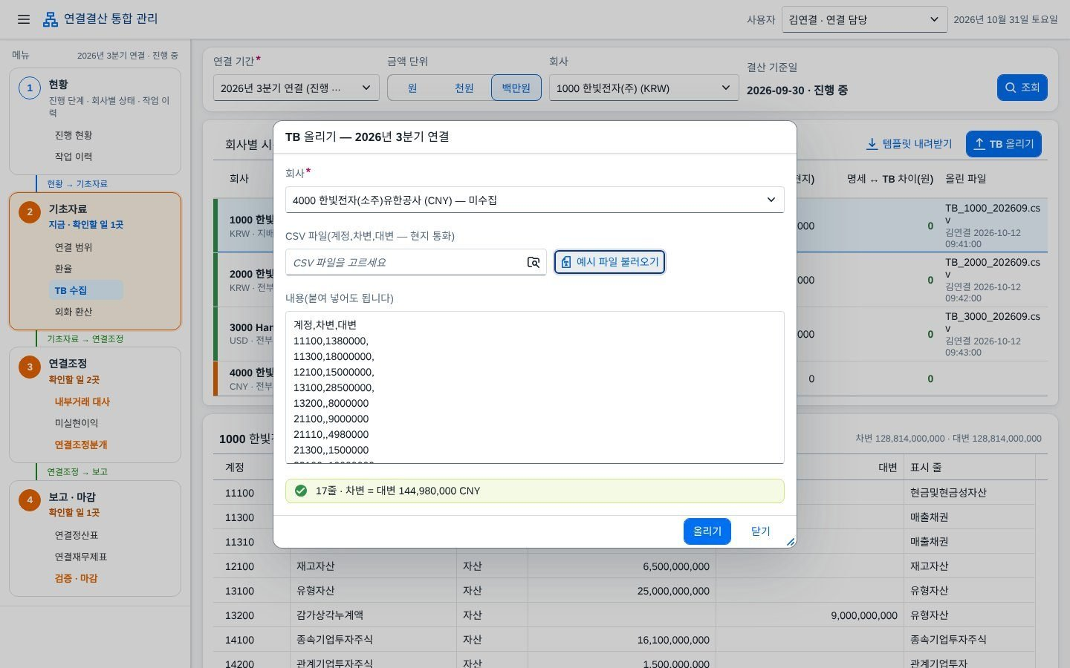
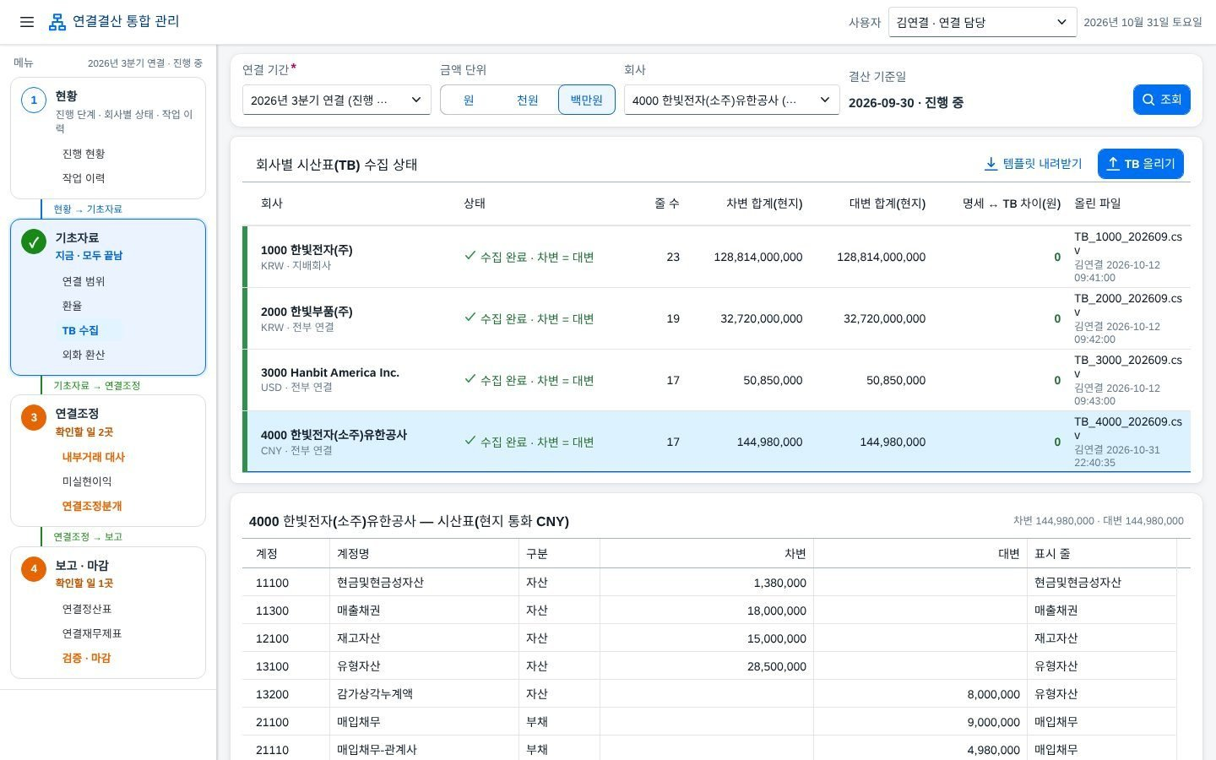
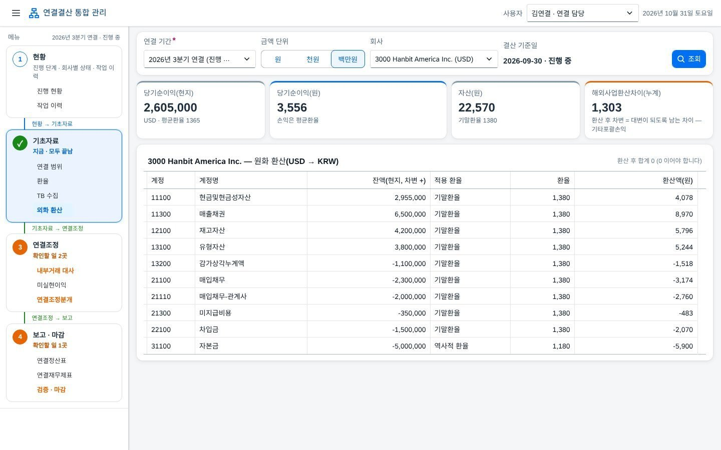
연결결산 — 주요 화면
기능 2 · 화면
기능 상세
TB 수집 완료
TB 올리기
외화 환산

Slide 17
04
01 제안 배경
02 솔루션 개요
도입 방안
03 기능 상세
04 도입 방안
연결 구조 · 일정 · 가격
05 의사결정

Slide 18
SAP 표준은 그대로, 확장 앱은 OData로만 연결합니다
연결 구조
도입 방안
확장 앱 플랫폼은 고객사 단독 서버에 설치하는 설치형입니다. SAP 표준 코드를 고치지 않습니다(클린 코어).
사용자
확장 앱 플랫폼 (고객사 단독 서버)
SAP S/4HANA
런치패드에서 앱을 찾아 실행
AI 패널에 지시 한 줄
결재 · 송금은 사람이 승인
SAP 확장 앱 · 런치패드
AI 학습 자료 (배운 절차 · 성공률)
App DEV → App PRD 배포
퍼블릭 · PCE
SAP 표준 기능은 그대로 (클린 코어)
원장 · 기준정보의 원천
화면 · 지시
OData
AI는 SAP 데이터에 직접 접근하지 않습니다. 앱 화면을 조작하고 결과를 대조할 뿐이며, 숫자는 앱이 SAP 데이터로 계산합니다.

Slide 19
분기 결산 한 번으로 검증하고 확대합니다
도입 일정
도입 방안
준비
1회차
2회차
운영
연결 범위 정의
병행 마감
앱 단독 마감
법인 확대
연결회사 · 지분율 · 환산환율 · 내부거래 계정 기준을 정합니다.
기존 방식과 앱을 함께 돌려 연결재무제표 숫자를 대조합니다.
대사 · 제거 · 조정분개 · 검증을 앱으로만 진행합니다.
회사가 늘어도 같은 기준으로 TB 수집과 대사를 이어갑니다.

Slide 20
[고객사]를 위한 가격 구조를 제안 드립니다
가격 제안
도입 방안
플랫폼은 무료로 제공하고, 솔루션은 필요한 만큼 고르는 구독 방식입니다. 금액은 범위 확정 후 견적서로 드립니다.
구분 | 내용 | 금액
확장 앱 플랫폼 | 고객사 단독 서버 설치형 플랫폼, 런치패드 · AI 패널 포함 | 무료
연결결산 솔루션 | 내부거래 대사 · 제거, 연결결산 앱, 연 단위 구독 | [협의]
연결 범위 설정 | 연결회사 · 환율 · 계정 매핑 초기 설정 | [협의]
AI 학습 셋업 | 업무 추가 시 절차서 정리와 10회 반복 검증 | [협의]
유지보수 | SAP 버전 업그레이드 대응 · 앱 개선 · 문의 대응 | [협의]

Slide 21
05
01 제안 배경
02 솔루션 개요
의사결정
03 기능 상세
04 도입 방안
누가 · 무엇을 · 어떤 기준으로 결정하는가
05 의사결정

Slide 22
결정에 참여하는 분과 각자 결정하실 것
의사결정 대상자
의사결정
최종 결정권자는 CFO입니다. 각 검토자의 확인을 거쳐 한 번에 결정할 수 있도록 근거를 정리했습니다.
대상자 | 역할 | 관심사 | 결정하실 것
CFO | 최종 승인 | 연결 일정 · 공시 리스크 | 파일럿 승인 · 본 계약 여부
연결회계 팀장 | 연결 책임 | 내부거래 대사 · 조정 시간 | 병행 범위 · 검증 기준 확정
자회사 재무 담당 | 데이터 제출 | TB 제출 · 대사 부담 | 제출 일정 · 양식 협의
외부감사인 | 자문 | 연결조정 근거 · 증적 | 병행 결과 검토(자문)
IT · ERP 팀장 | 기술 검토 | 회사 간 데이터 연결 | 설치 환경 승인

Slide 23
세 가지 선택안 중 B안을 권합니다
선택안 비교
의사결정
작게 확인하고, 숫자로 검증된 만큼만 넓히는 것이 투자 리스크가 가장 낮습니다.
구분 | A. 현행 유지 | B. 파일럿 (권장) | C. 전면 도입
범위 | 지금 방식 유지 | 분기 연결 1회 기존 방식과 병행 | 연결결산 전 과정 · 전 자회사
투자 | 없음 (반복 업무 비용 지속) | 플랫폼 무료 · 파일럿 [협의] | 솔루션 구독 · 셋업 · 유지보수 [협의]
기간 | — | 4주 | 범위 확정 후 [ ]개월
얻는 것 | — | [고객사] 숫자로 효과 · 통제 확인 | 전체 업무 효과
리스크 | 결산 지연 · 반복 입력 · 숫자 불일치 지속 | 낮음 — 인수 기준 미달 시 확대 중단 | 검증 전 전면 적용 부담

Slide 24
이 기준을 충족하면 다음 단계로 진행합니다
결정 기준
의사결정
결정 기준을 미리 합의해 두면, 결과 보고 자리에서 바로 결정할 수 있습니다.
기준 | 충족 조건 | 확인 자료
AI 처리 성공률 | 최근 10회 중 9회 이상 성공 | 10회 반복 검증 보고서
숫자의 일관성 | 조회 · 보고 업무는 10회 모두 같은 숫자 | 회차별 결과 비교
기존 데이터 보호 | 기존 전표 변경 0건 · 멈춘 회차에서 누른 단추 0개 | 시작 전 전표 목록 대비 감시 기록
업무 효과 | KPI 기준선 대비 처리 시간 개선 | 도입 전 · 후 측정치 [ ]
통제 | 결재 · 송금은 사람이 승인, 증적 확보 | 승인 이력 · 처리 기록

Slide 25
4주 안에 결정하고 바로 착수합니다
결정 일정
의사결정
1주
2주
3주
4주
제안 검토
데모 · 질의응답
결정 회의
파일럿 착수
검토자별로 관심사 슬라이드를 확인하고 질문을 모읍니다.
데모로 실제 앱을 확인하고, 기술 · 통제 · 계약 질문에 답합니다.
CFO 주재로 B안 · 결정 기준 · 담당자를 확정합니다.
킥오프 후 1주차 설치 · 가르치기를 시작합니다.
결정 회의 일정: [ ]월 [ ]일 · 참석: CFO · 연결회계 팀장 · 자회사 재무 담당 · 외부감사인 · IT · ERP 팀장

Slide 26
CFO께 요청드리는 결정
결정 요청
의사결정
연결결산 솔루션 파일럿 승인 — 다음 분기 연결 1회 병행 적용
01
파일럿 승인
02
결정 기준 합의
03
담당자 지정
범위: 분기 연결 1회 기존 방식과 병행. 결정 기준을 충족하면 다음 단계를 결정합니다.
앞 장의 결정 기준을 그대로 쓰거나 [고객사] 기준으로 고쳐 확정합니다.
연결회계 팀장 · 외부감사인 담당자를 지정해 주시면 바로 착수합니다.

Slide 27
피지비앤컴퍼니를 소개합니다
제안사 소개
부록
피지비앤컴퍼니(PGB&Company)
SAP 운영 단계에서 과제 성격의 프로젝트를 수행하는 회사입니다. SAP 표준 기능은 그대로 두고, 업무에 필요한 확장 앱과 AI로 SAP를 더 잘 쓰게 합니다.
공식 자격
구축 경험
SAP FI · CO · SD · MM · PP · HR 공식 자격이 있는 컨설턴트가 설계
SAP S/4HANA 퍼블릭(Public Edition) · PCE 모두 구축한 컨설턴트가 설계
사업 영역 ①
SAP 확장 앱 솔루션 공급 — 경비처리 · 회계 결산 · 세무 신고 · 사업계획 및 분석 · 연결결산 · IFRS 18
플랫폼
공개 자료
고객사 단독 서버 설치형 SAP 확장 앱 플랫폼 · AI로 개발 · 테스트 · 배포
기술 블로그(pgbe.co.kr/blog)에 앱 화면 · 소개 영상 · 검증 결과 공개
사업 영역 ②
SAP IFRS 18(K-IFRS 1118) 컨설팅 — 범주 분류 설계부터 보고서 · 주석까지

Slide 28
감사합니다
"회사가 늘어나도,
연결결산은 같은 기준 같은 숫자로 마감합니다."
담당자
임민택
이메일
lmt@pgbe.co.kr
홈페이지
pgbe.co.kr
데모
demo.ui5.co.kr
PGB&Company · 피지비앤컴퍼니

